Slide 1
Identificación de Motor DC Laboratorio de Control
David Magín Flórez Rubio
Departamento de Ing. Electrónica, Pontificia Universidad Javeriana, 2023

Slide 2
CONTENIDO
PWM
Inversor puente H
Funcionamiento
Modelo
Encoders

Slide 3

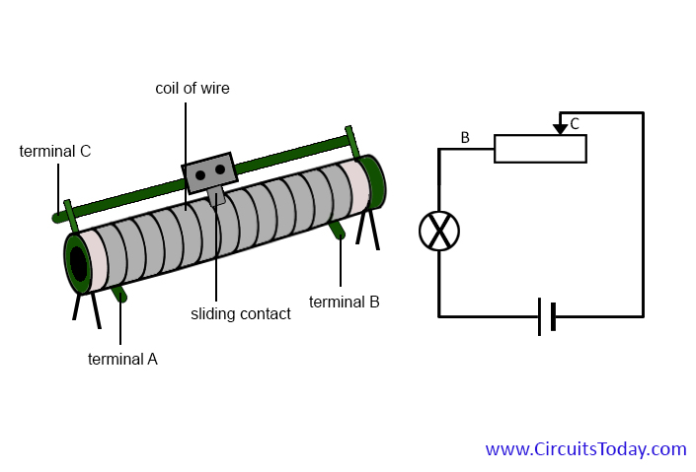





Concepto de PWM
Vdc

Slide 4
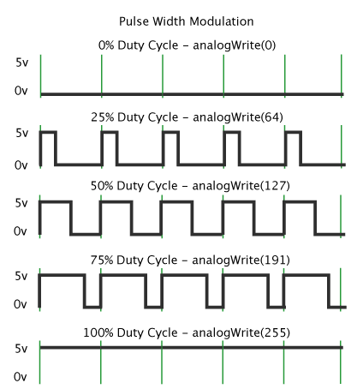











Concepto de PWM
Vdc

Slide 5
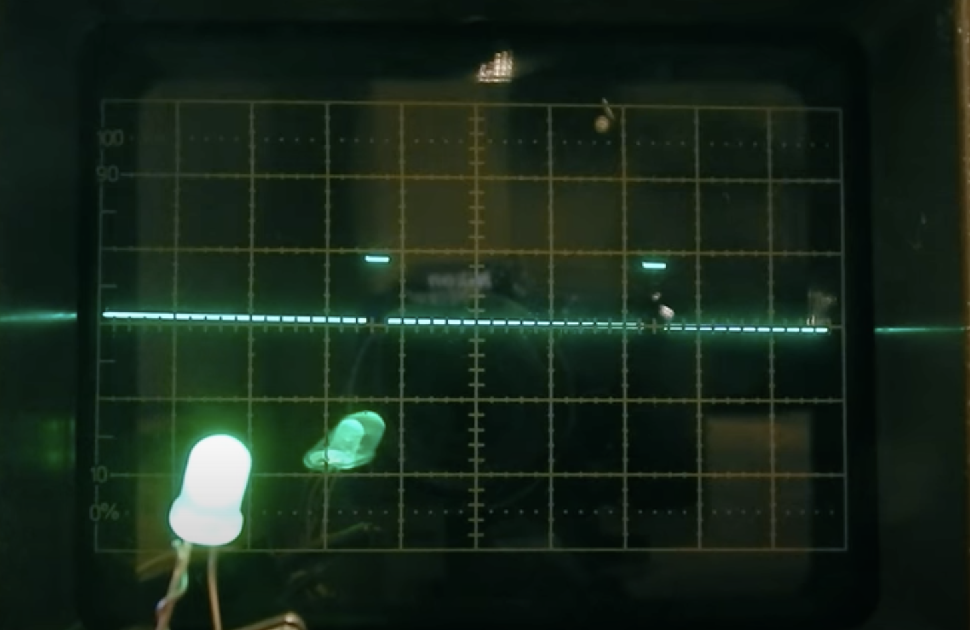

Concepto de PWM
Ventajas:
económico
estable
inmune al ruido
Facilita obtener alta eficiencia
Cómo?
CI temporizador
Microcontrolador
FPGA
Aplicaciones?
Intensidad de luz
Motores
Amplificadores de audio
Transferencia de energía
https://youtu.be/ISzRh5eN_Pg

Slide 6
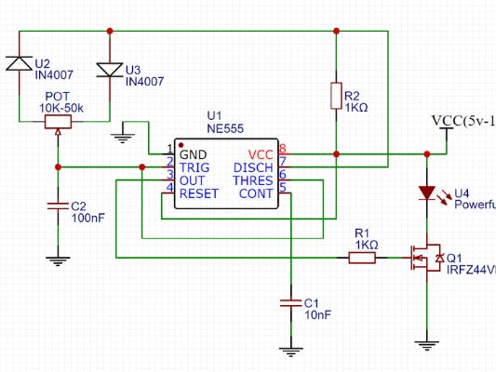
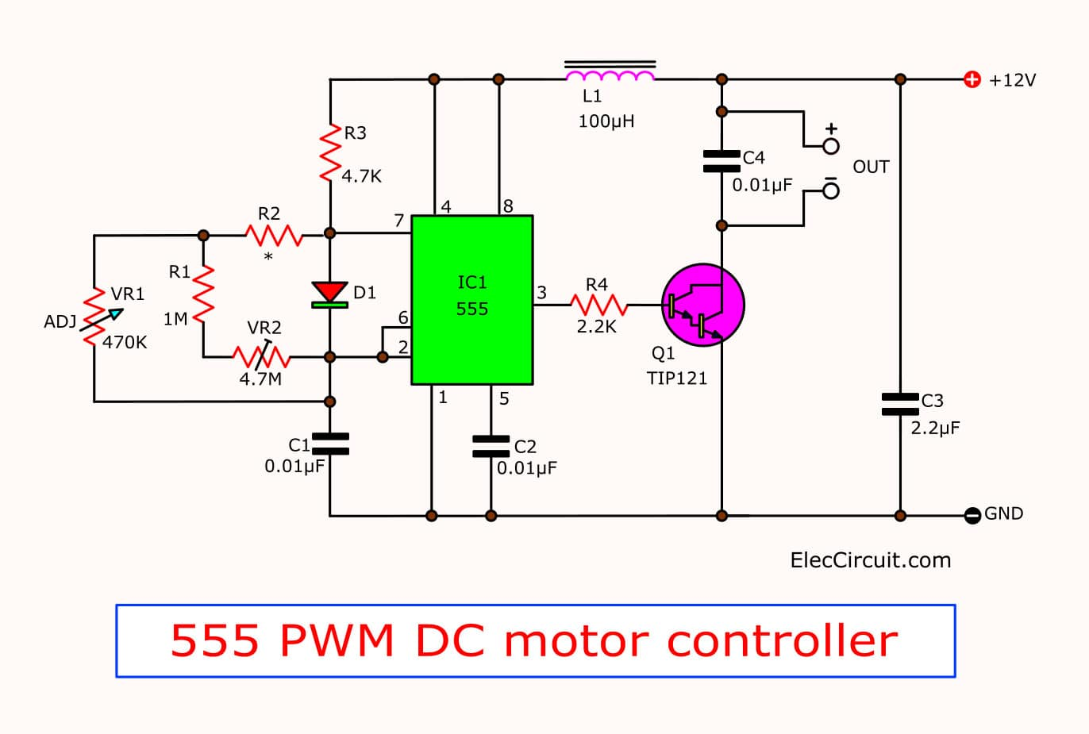
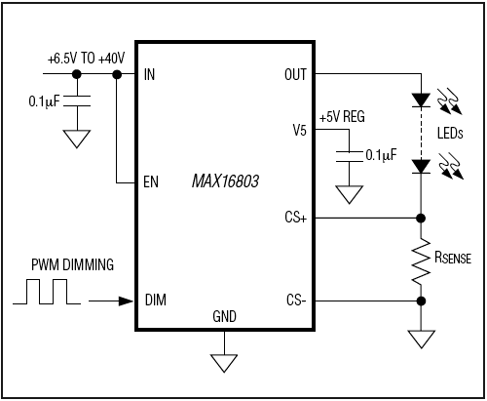



Circuitos para generar modulación por ancho de pulso

Slide 7
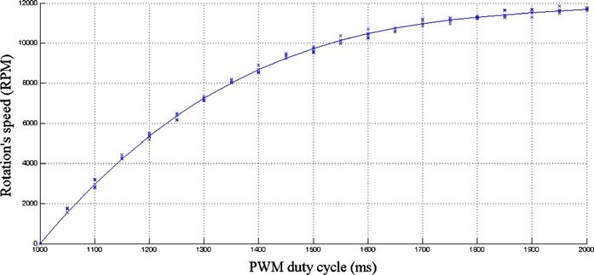



Velocidad angular de un motor DC en función del ciclo útil

Slide 8
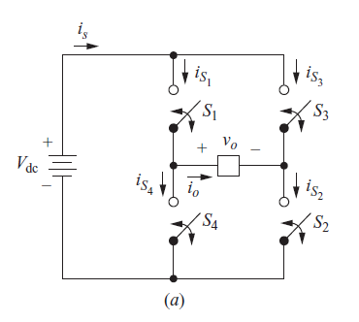
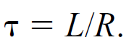
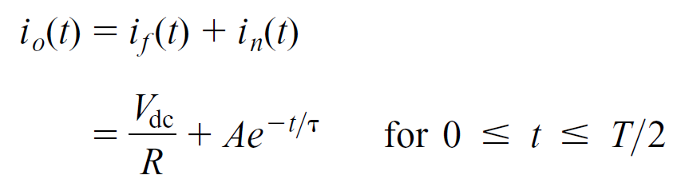
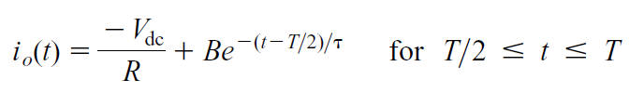
Inversores: fundamentos
RL load: a common case

Slide 9
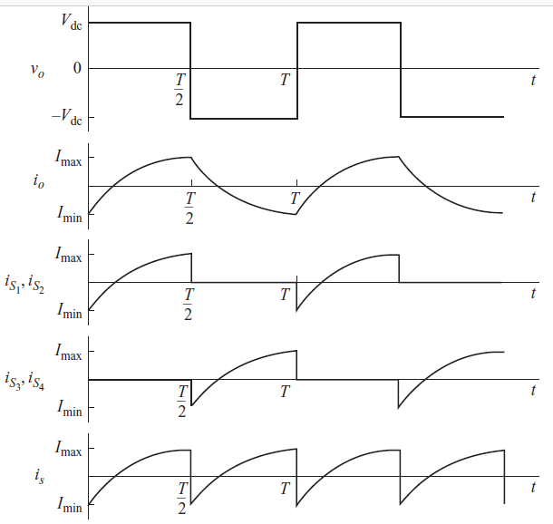
Inversores: fundamentos

Slide 10
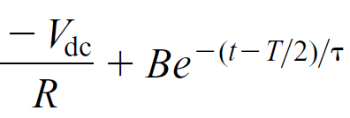
Inversores: fundamentos

Slide 11
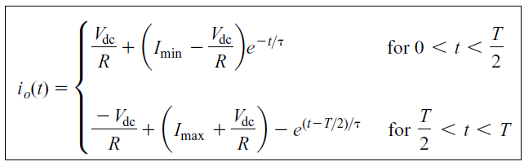
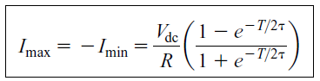
Inversores: fundamentos

Slide 12
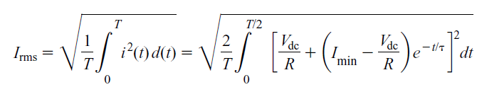
Inversores: fundamentos

Slide 13
Funcionamiento del motor DC con escobillas
Explorar los siguientes sitios web:
Simulación fuerza Lorentz en espiras en campo uniforme:
https://ophysics.com/em10.html
http://www.sosw.poznan.pl/tfitzer/dcpid/
http://hyperphysics.phy-astr.gsu.edu/hbase/electric/elemagdem.html#c2
https://youtu.be/Xbfnxbjjm9s
Buena animación de funcionamiento por electroimán: https://youtu.be/SV2IJwu6J_E

Slide 14
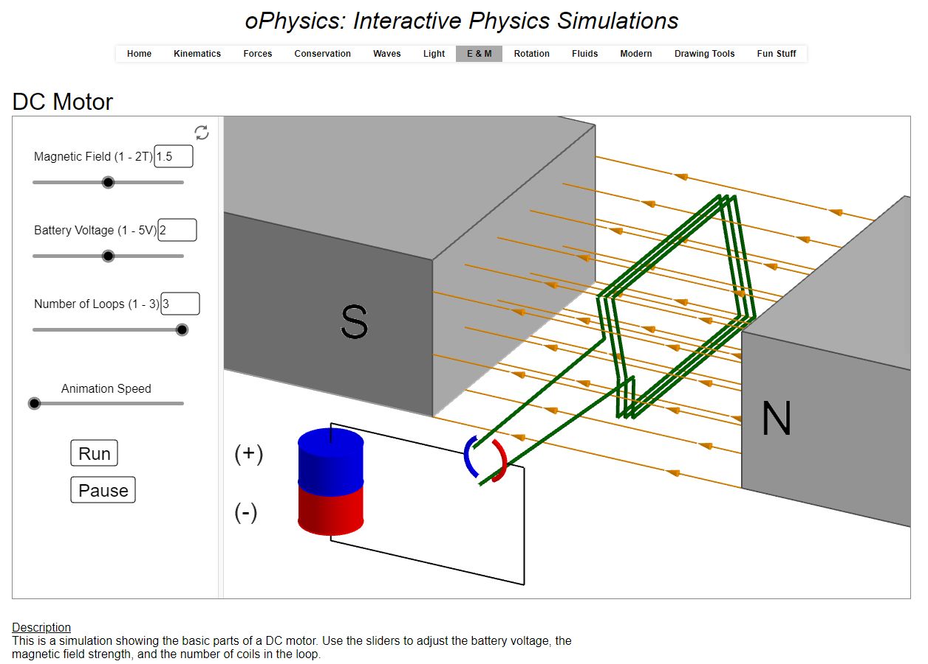
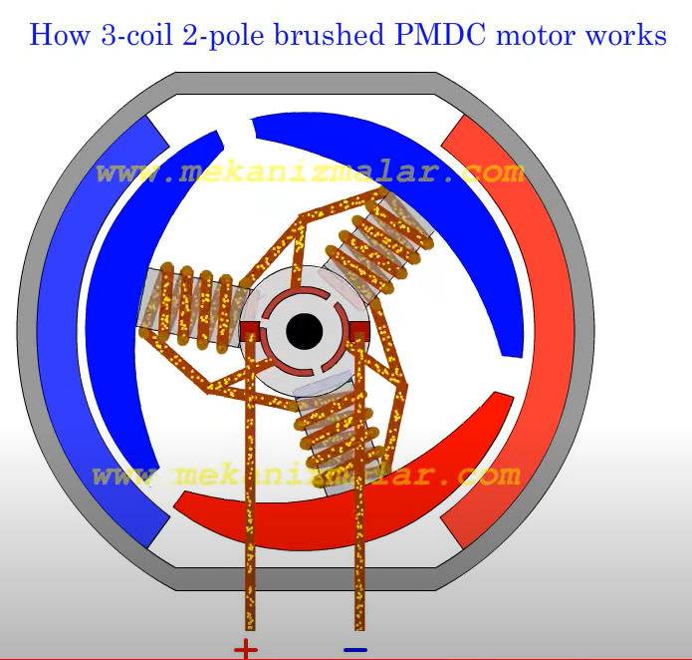
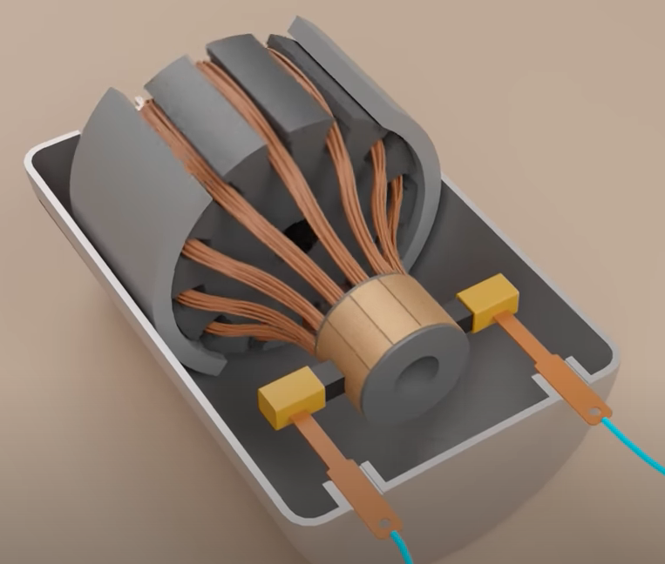
Funcionamiento del motor DC con escobillas
https://youtu.be/gtjqdHAPIBQ
https://youtu.be/CWulQ1ZSE3c
https://ophysics.com/em10.html

Slide 15
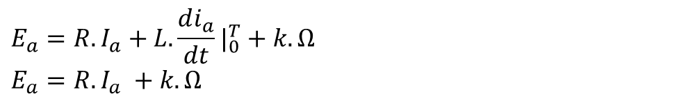
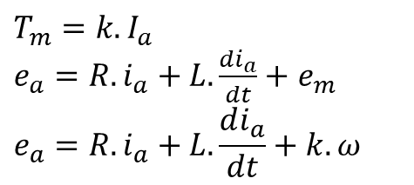
Revisión de ecuaciones del modelo del Motor DC
$$P_{el}=P_{mech}+P_{R}$$
$$T_{m}=k.I_{a}$$
$e_{a}=R.i_{a}+L.\frac{di_{a}}{dt}+$ $e_{m}$
$$e_{a}=R.i_{a}+L.\frac{di_{a}}{dt}+k.ω$$
Si obtenemos el promedio en un periodo, en condiciones de estado estable (estáticas), encontramos que el cambio neto de la corriente es 0A.:
0
$$E_{a}=R.I_{a}+L.\frac{di_{a}}{dt}|_{0}^{T}+k.Ω$$
$$E_{a}=R.I_{a} +k.Ω$$

Slide 16
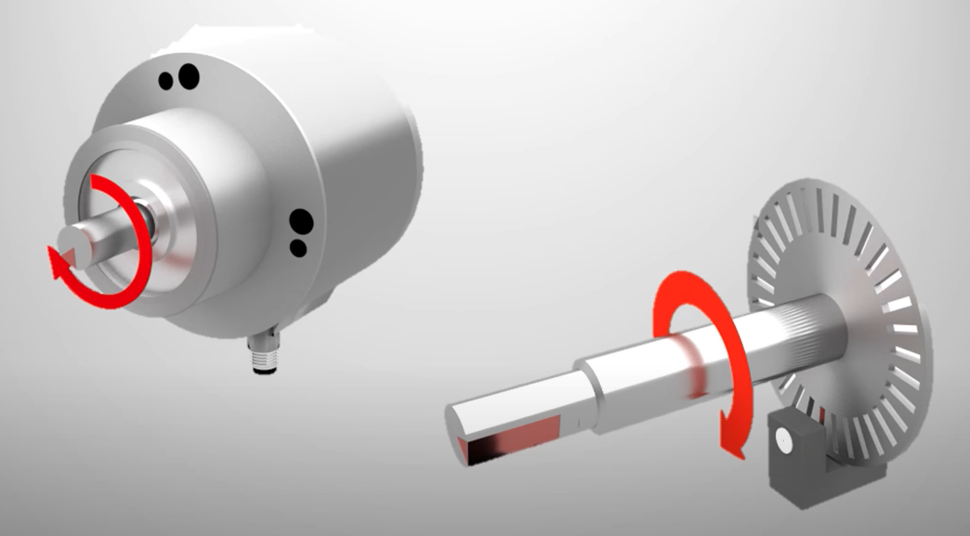
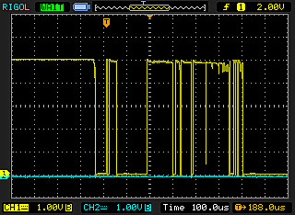
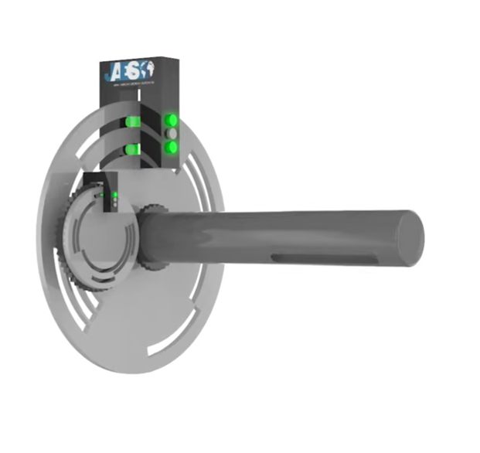
Funcionamiento del Encoder
https://youtu.be/zzHcsJDV3_o
https://hifiduino.wordpress.com/2010/10/20/rotaryencoder-hw-sw-no-debounce/

Slide 17
Funcionamiento del Encoder
A
DIRECCIÓN REVERSA
B
Canal | Transición | Canal | Estado
A | ON | B | ON
A | OFF | B | OFF
B | ON | A | OFF
B | OFF | A | ON
90º phase
uC reading
DIRECCIÓN ADELANTE
Canal | Transición | Canal | Estado
A | ON | B | OFF
A | OFF | B | ON
B | ON | A | ON
B | OFF | A | OFF

Slide 18
Ejercicio Encoder
A
B
90º phase
Lectura de un solo canal:
1 o 2 transiciones por period
Solamente velocidad
Lectura de dos canales:
Hasta 4 transiciones por periodo
Velocidad y dirección
Realice el diagrama de flujo para medir velocidad solo con canal A.
suponga 1024 líneas por revolución
Motor de 3000 RPM de velocidad nominal
Realice el diagrama de flujo para determinar dirección
Una los dos algoritmos para determinar velocidad y dirección, entregando la velocidad en rad/s y en RPM a un computador por Puerto serial.
Responda: Si la señal del encoder presentan rebotes (ruido), qué puede hacer desde el software para evitar falsas detecciones de borde?
uC reading

Slide 19
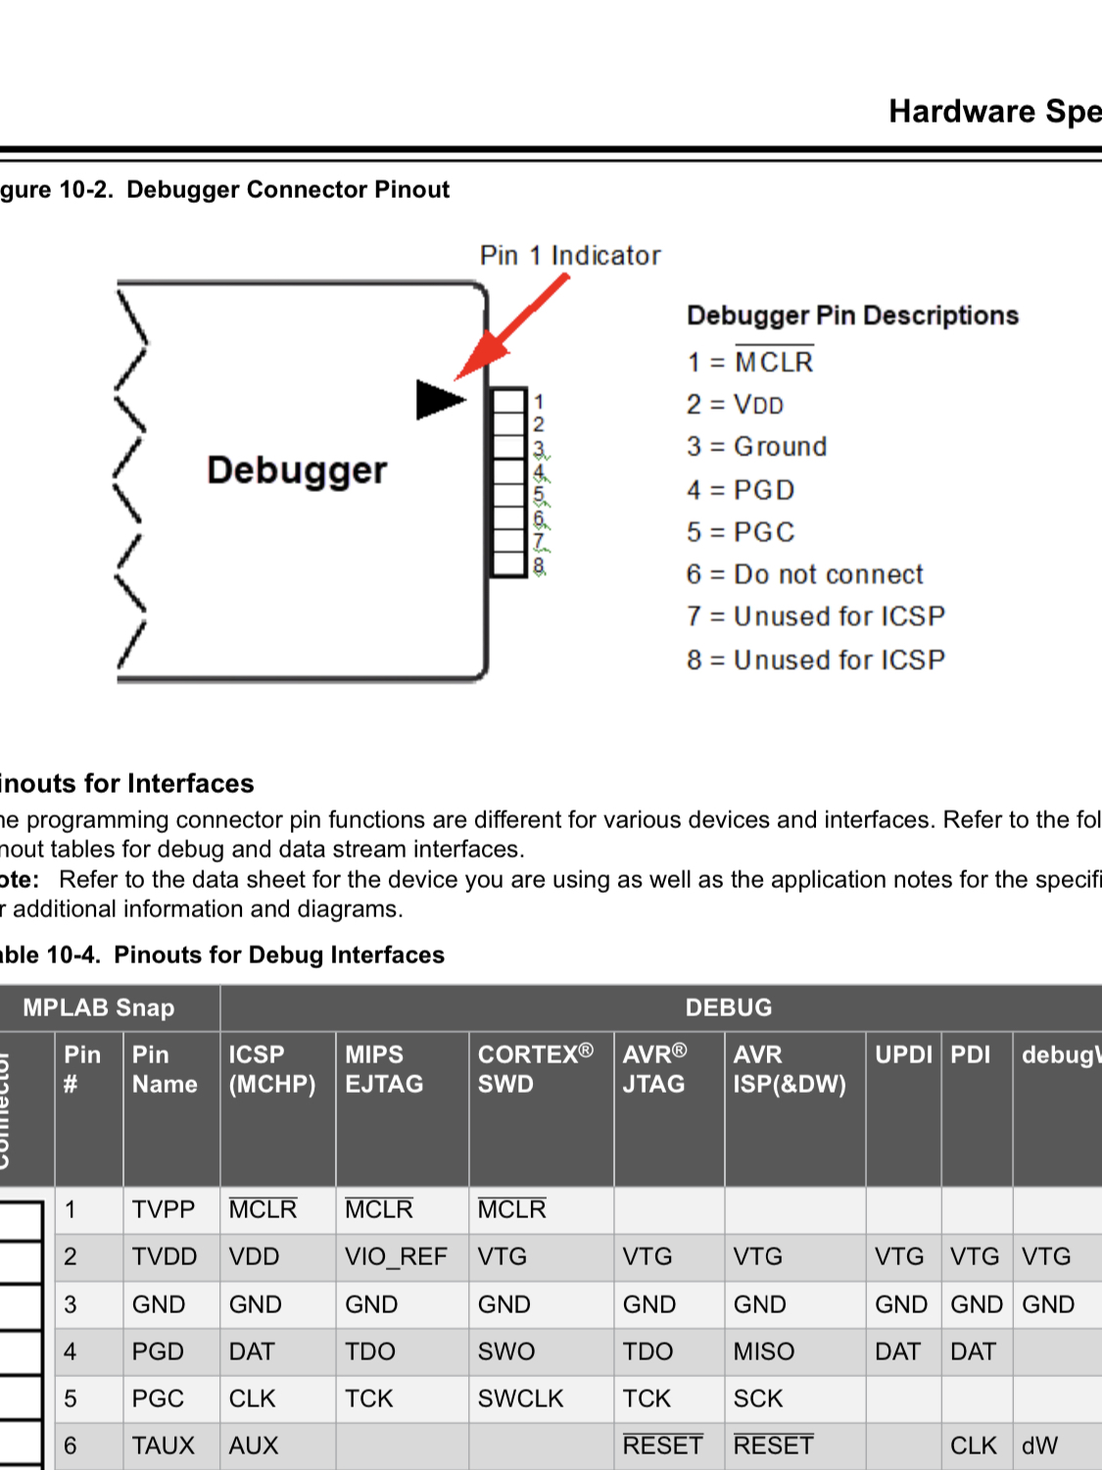
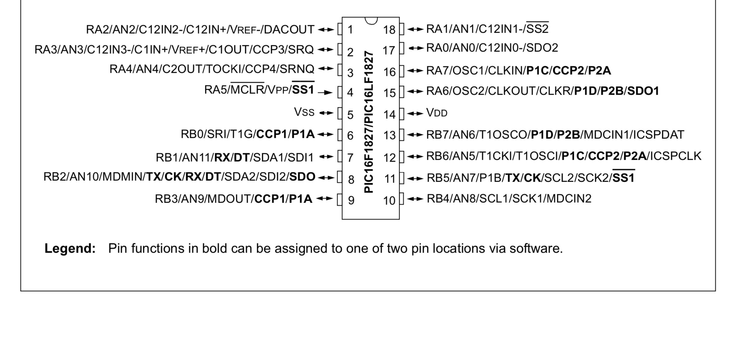
Laboratorio de sistemas de control
Diagrama de conexiones programador SNAP - MICROCONTROLADOR
Vdd=5V
Vss=0V
MCLR: Se debe conectar a Vdd usando R=10k
El programador SNAP no funciona si el circuito no se alimenta con Fuente de voltaje externa.
Es decir, el SNAP no es capaz de alimentar el circuito.
Una vez haya logrado compilar el código para medición de velocidad, realice los siguientes pasos:
Lea el documento MPLAB Snap in-circuit Debugger User’s guide
Conecte el programador SNAP al circuito según las instrucciones del documento y el diagrama de esta guía.
Con base en las secciones 3 y 4 del documento, realice el proceso de Debug de su código para verificar que se ejecuta correctamente.

